Slide 1

中国大学生计算机设计大赛
用户信贷违约风险预测方案设计
汤荣杰，黄凤翔，高梦真
2019年5月11日

Slide 2
数据来源和问题背景
1
目
录
数据分析和处理
2
CONTENTS
模型工作
3
解决方案
4

Slide 3
数据来源和问题背景

Slide 4

问题背景
国内征信体系相关法制不健全，用户信用建设不够，信用框架有待完善。
信贷行业需要对用户进行评分评级，根据结果判断是否可让其贷款。
征信体系
信用评级

Slide 5
数据分析和处理

Slide 6
数据分析和处理
数据基本分析处理
严重缺失值，无用数据，数据分布分析
DATA
数值与非数值特征
特征工程
数据填充，数据转换
特征衍生，特征抽象，特征标准化，特征选择

Slide 7
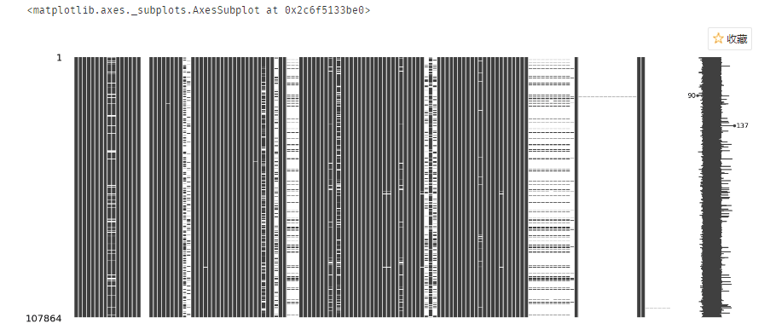
数据集整体缺失情况

Slide 8
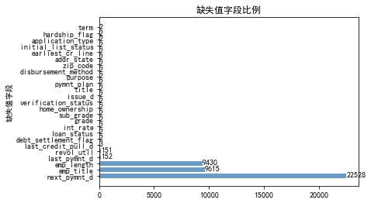
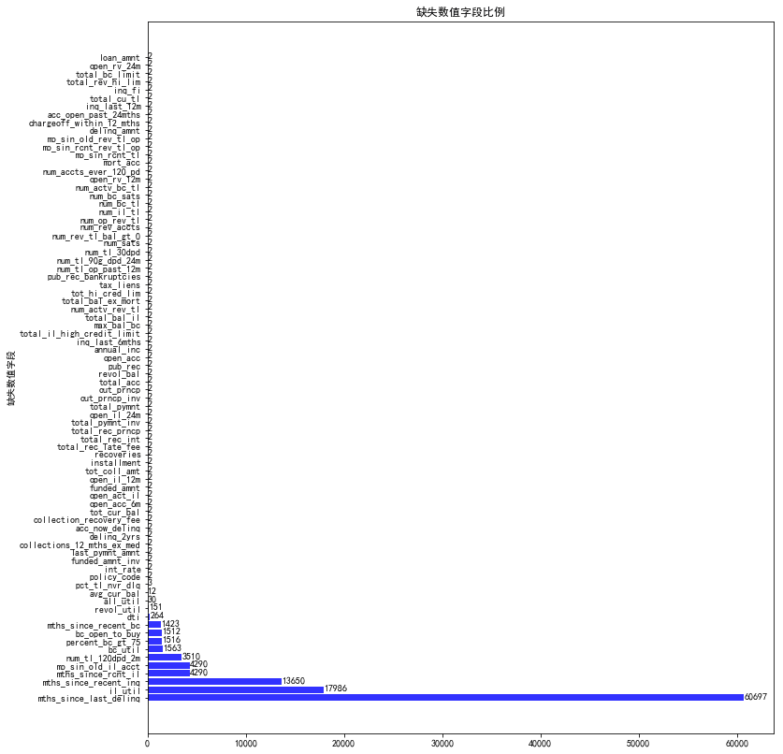
非数值特征
数值特征

Slide 9
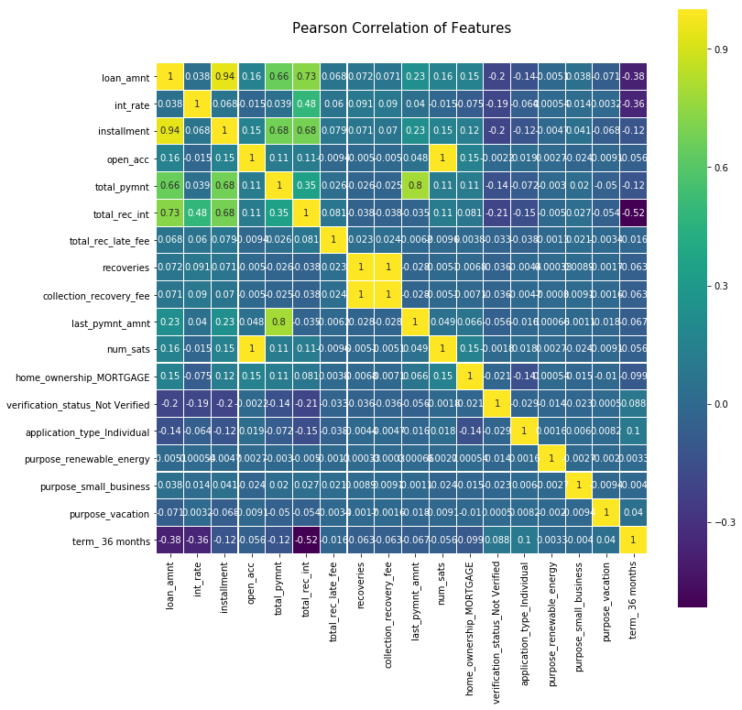
特征相关性筛选特征

Slide 10
特征衍生处理
reputation
用户的信誉
emergency_repayment
用户是否能完成紧急情况还款
installment_feat
finish_in_time
用户每月还款支出占月收入的比
用户是否能在指定时间内完成还款

Slide 11
特征抽象处理
loan_status
1
2
grade
label特征，映射为0和1两种取值
信誉等级，根据等级转化为对应大小的数值
3
4
emp_length
其它
就业年限，转化为对应的数值
进行one-hot编码处理

Slide 12
特征选择
皮尔森相关性图谱
根据相关性选择特征
递归式特征消除
特征重要性
去除不重要的冗余的特征
排序分析判定

Slide 13
模型工作

Slide 14
训练模型
LogisticRegression
决策树模型
XGBoost模型
Model
随机森林
LightGBM模型

Slide 15
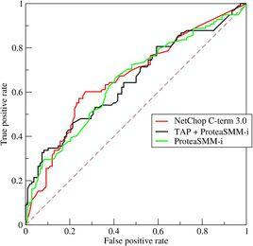
评价指标
在这里，我们使用一般的AUC评估方法。相比于ROC曲线，它定义为其曲线下面的面积，更加能清晰的反应模型的好坏。所以，AUC值更大的模型，效果则越好。

Slide 16
方案总结

Slide 17
方案总结
获取数据得到训
练集和测试集
模型训练和
预测
根据方案进行
数据集处理
根据结果
评估选择

Slide 18
方案优点
完整的数据分析
和处理框架
预测模型稳定
泛化能力强
模型速度快，具有
实时性和准确性

Slide 19
非常感谢您的聆听
THANK YOU

